Slide 1


Алгоритмы и структуры данных на языке С
Линейный, ветвящийся, циклический алгоритмы

Slide 2

Линейный, ветвящийся, циклический алгоритмы

Slide 3
В этом видео
Линейный алгоритм
Ветвящийся алгоритм
Циклический алгоритм

Slide 4

Линейный алгоритм

Slide 5
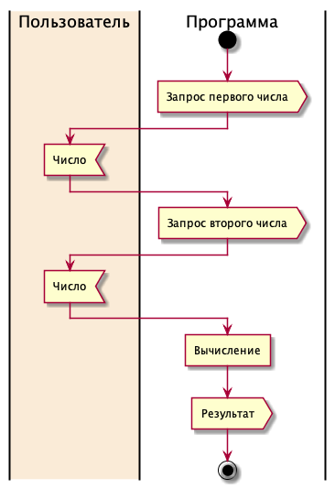
НАЧАЛО
ЗАПРОС ЧИСЛА
ЗАПРОС ЧИСЛА
ВЫЧИСЛЕНИЕ
ВЫВОД РЕЗУЛЬТАТА
КОНЕЦ

Slide 6
Ветвящийся алгоритм

Slide 7
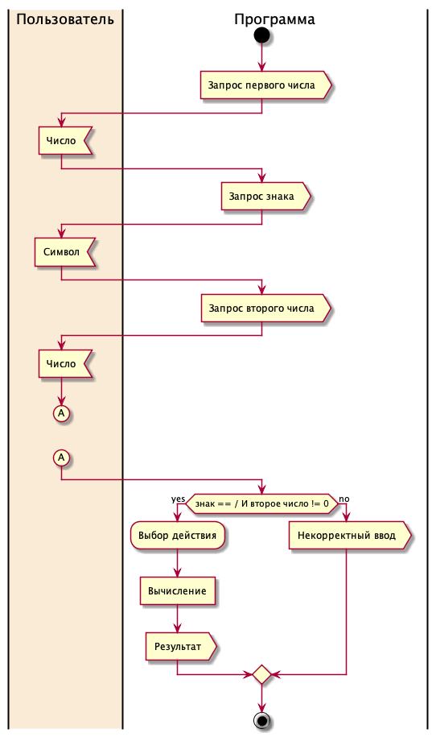
НАЧАЛО
ЗАПРОС ЧИСЛА
ЗАПРОС ЗНАКА
ЗАПРОС ЧИСЛА
ЕСЛИ НЕ (ЗНАК == / И ВТОРОЕ_ЧИСЛО !=0)
ВЫБОР ДЕЙСТВИЯ
ВЫВОД РЕЗУЛЬТАТА
ИНАЧЕ
ВЫВОД НЕКОРРЕКТНЫЙ ВВОД
КОНЕЦ

Slide 8
Циклический алгоритм

Slide 9
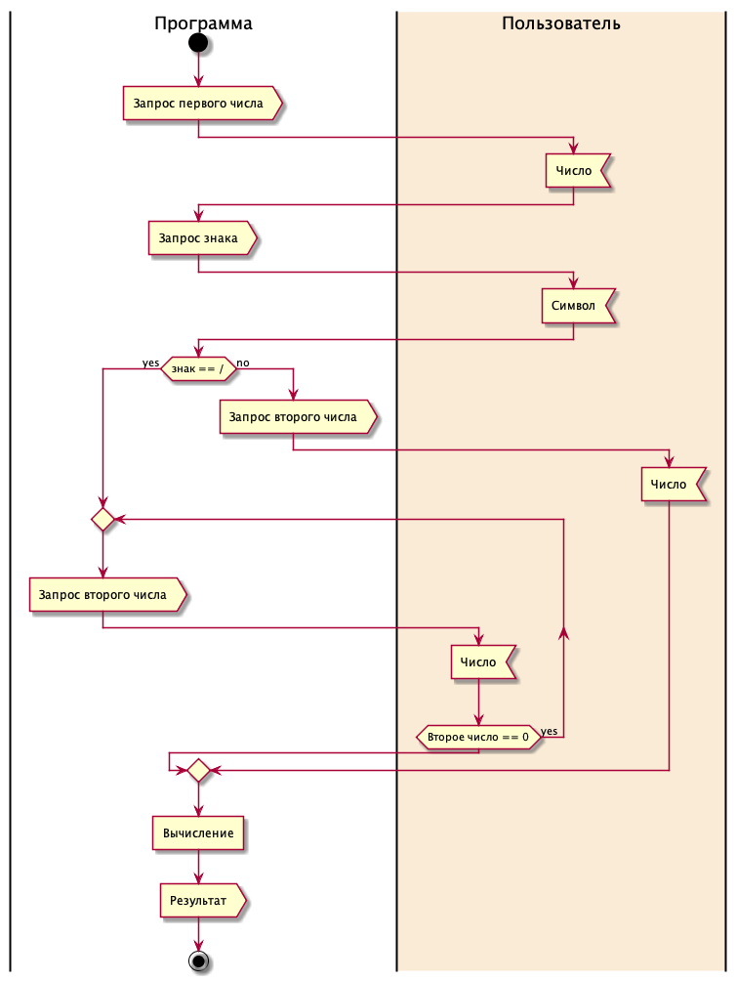
НАЧАЛО
ЗАПРОС ЧИСЛА
ЗАПРОС ЗНАКА
ЕСЛИ ЗНАК == / ДЕЛАТЬ:
ЗАПРОС ЧИСЛА
ПОКА ЧИСЛО == 0
ИНАЧЕ ЗАПРОС ЧИСЛА
ВЫБОР ДЕЙСТВИЯ
ВЫВОД РЕЗУЛЬТАТА
КОНЕЦ

Slide 10
Итоги
Рассмотрели понятие:
линейного алгоритма
ветвящегося алгоритма
циклического алгоритма

